Slide 1



침대 경사를
올릴 수 있어요!
침대 경사를
내릴 수 있어요!

Slide 2


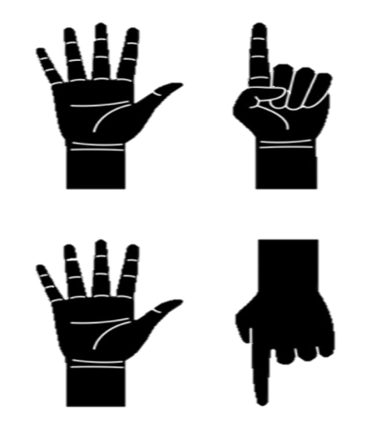
버튼을 터치해서 경사를
조절할 수 있어요
침대 경사를
올릴 수 있어요!
침대 경사를
내릴 수 있어요!

Slide 3

경사 위로!
멈춰!
경사 아래로!

